Slide 1
从crud, pattern, ooad到ddd 软件设计进阶之路
李力-2020-09-23

Slide 2
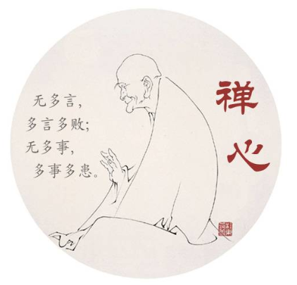
一根筷子知天下
禅师和筷子
启示？
软件开发隐喻：开车，有建造软件，系统生长，平时用的最多的隐喻应该是挖坑，填坑，焦油坑，软件工程，软件工艺，码农，工匠
Notes:
代码大全
禅师：别多写，

Slide 3
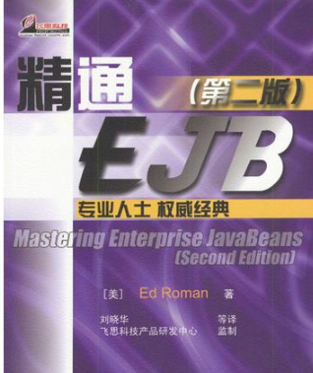
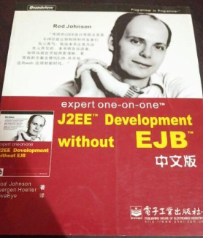
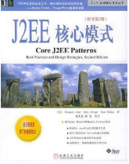
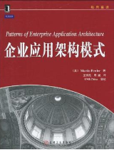

应用开发演进之路
1 架构层
单体->SOA-> 微服务->SeverLess->Faas
2 设计层

Slide 4
CRUD
思想：面向过程
1 命名
RedisClientTemplate和RedisClientUtil有什么区别？？
写个工具类？ThreadFactoryUtil，FixedThreadBoundedQueueFactoryUtils
隐喻
2 方法签名
3 注释的力
3 TDD
4 MybatisPlus真的好吗？
5 Web MVC演进之路(产生贫血对象)
Notes:
软件设计哲学那本书为主要内存。

Slide 5
CRUD场景
ssm框架

Slide 6
CRUD场景
1 修改代码
2 统一抽象

Slide 7
Pattern
思想：复用
SOLID
POSA
POEAA
J2EE Pattern
OOD:GOF23

Slide 8
Pattern场景1
DI，DIP，IOC，依赖注入问题(项目遇到最多，写代码最值得注意的地方)，循环依赖详解

Slide 9
Pattern场景2
Resource Pattern
Cache Pattern

Slide 10
Pattern场景3
GOF 23
为什么你想不到模式呢？1 缺少抽象，没有建模思想 2 对23种设计模式不熟悉
加密机创建是单例，调用加密机和hicoin是facade
口诀：
23种设计模式使用场景全部背下来，别去理解。

Slide 11
OOAD
思想：
1 抽象
2 封装
3 模块化
4 层次化

Slide 12
OOAD场景1
@Refactor Project
OOA:Peter Code四色模型，CRC卡
OOD：设计模式
OOP
Notes:
OOAD书和

Slide 13
OOAD场景2
书和书架？
把大象放进冰箱有几步？
Notes:
面向对象

Slide 14
OOAD场景3
模块化

Slide 15
DDD
1 思想
2 战略设计
3 战术设计

Slide 16
1 思想

Slide 17
2 战略设计

Slide 18
3 战术设计

Slide 19
4 框架

Slide 20
DDD场景
1 统一语言：PublicInfo，Base，风控，充提，币种币对，用户，管理员，Waas
2 账户Account里面操作充值，转账
3 统一场外订单列表展示

Slide 21
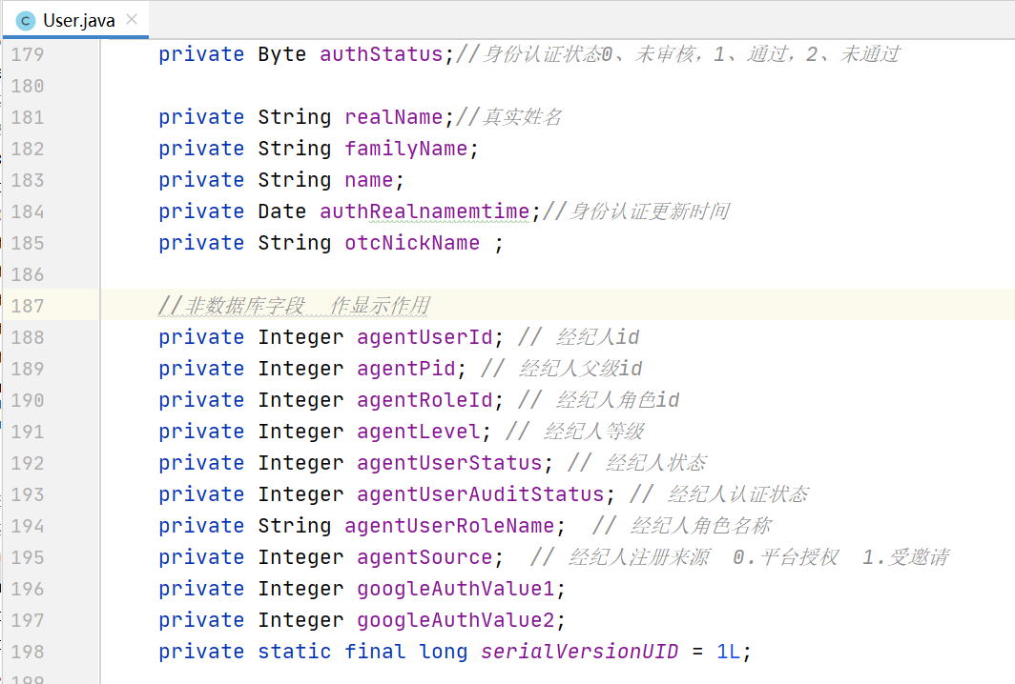

Slide 22
Java集合类API
特点：超级复杂，类库核心
解决：接口

Slide 23
API Design

Slide 24
Refactor
Refactor Domain Model
Refactor Design
Refactor Code

Slide 25
AOP Alliance

Slide 26
Executor,ExecutorService,Runnable
Task
ThreadPoolExecutor
ForkJoinPool

Slide 27
参考
1 面向对象分析与设计
2 软件设计哲学
3 领域驱动设计，实现领域驱动设计，领域驱动设计精髓
4 面向对象启思录
5 重构

Slide 28
Thank you!
https://twitter.com/xiaozhiliaoo
xiaozhiliaoo@gmail
https://github.com/xiaozhiliaoo

